Slide 1
操作系统软件包组件引用情况分析及治理边界讨论
sig-compliance

Slide 2
目录
背景与现状
软件包组件引用情况分析
治理边界讨论

Slide 3
背景与现状

Slide 4
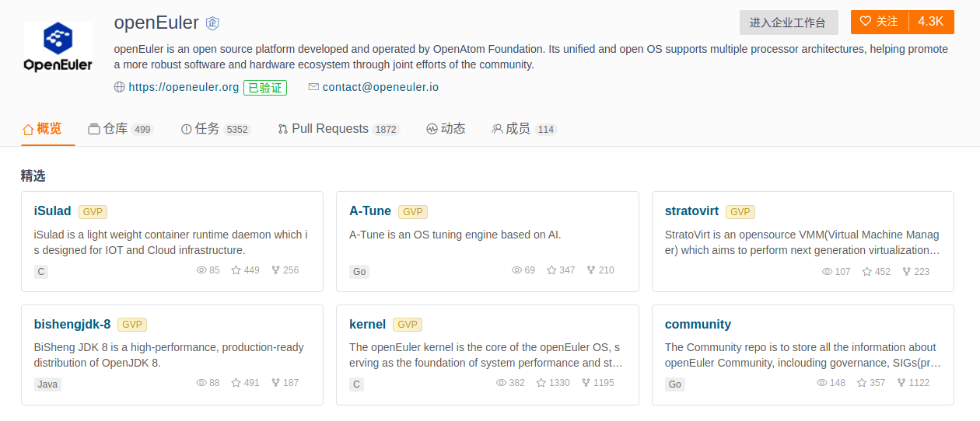

openEuler社区组成-代码仓
openEuler社区自研开源软件
如isula、stratovirt
openEuler社区基于开源衍生软件
如 bishengjdk
openEuler社区重度维护开源软件
如 kernel、qemu
共计400+
openEuler

Slide 5
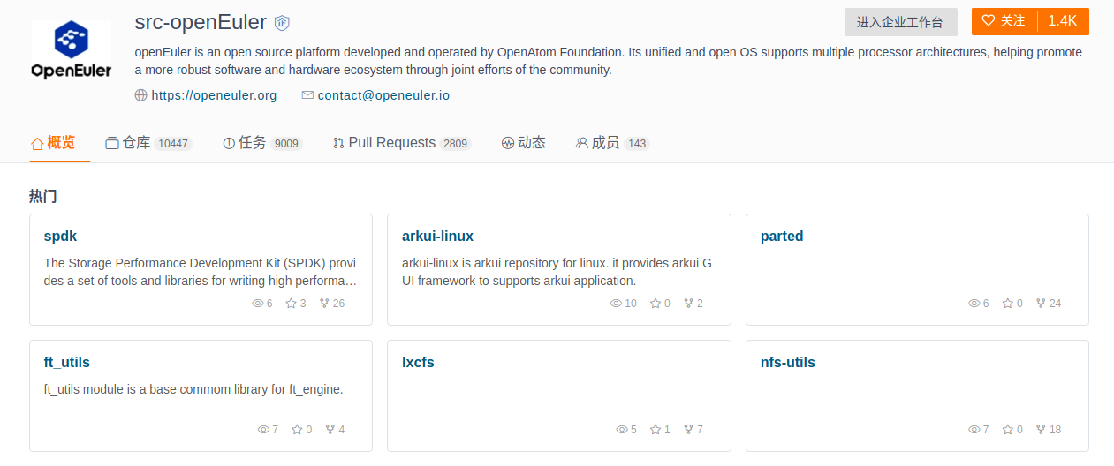

openEuler社区组成-软件包仓
openEuler代码仓为上游的开源软件
其他开源社区或开源项目为上游的开源软件
共计10000+
src-openEuler
根据选型策略、维护质量等要求，选择其中的部分软件包形成操作系统发行版，俗称“进版本”。

Slide 6










openEuler软件包成分
openEuler自研
打包文件
配置文件
其他组件
补丁文件
其他上游开源社区或项目
openEuler社区引入
软件源代码
软件包打包

Slide 7
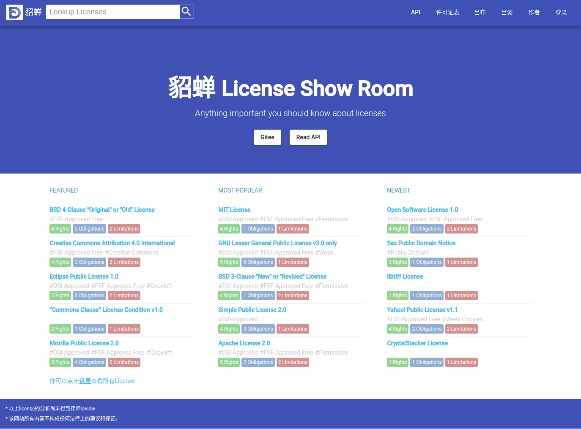
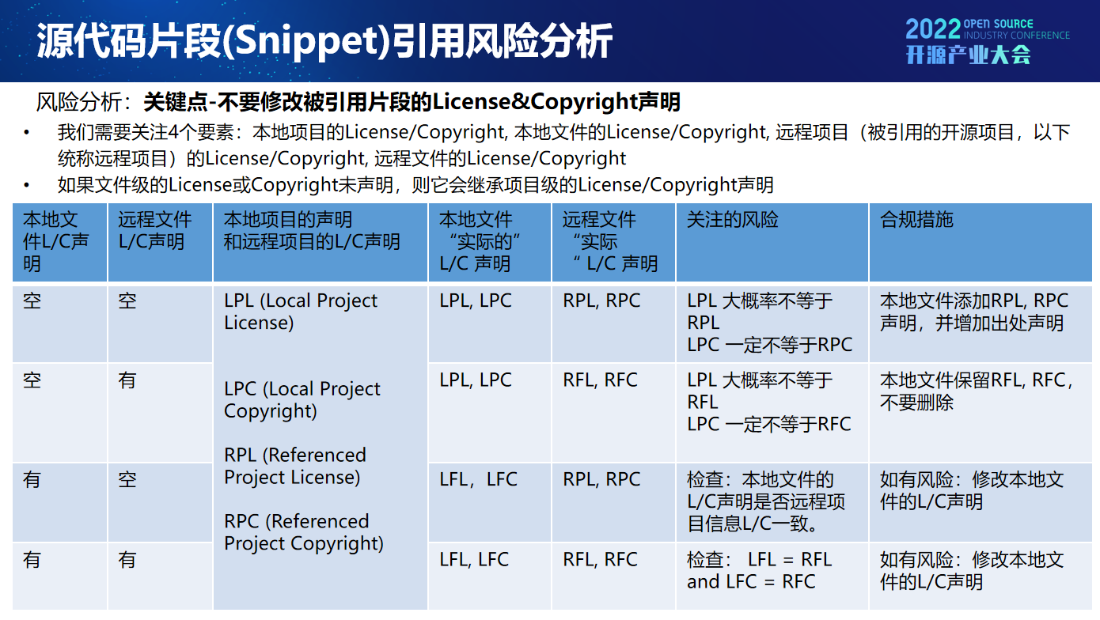
openEuler合规治理成果-基础能力
License
貂蝉网站提供License基础信息
吕蒙提供文本识别许可证能力
吕布提供开源许可证兼容性判断能力
Compliance SIG对社区引入License进行审核判断
源代码片段引用治理
对源代码片段引用风险分析较为完善
有相应落地工具实践

Slide 8
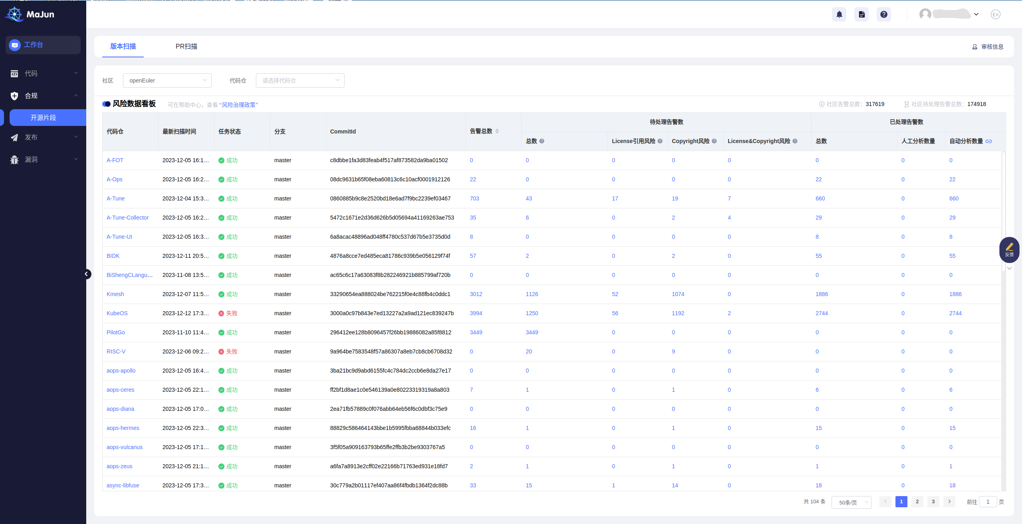
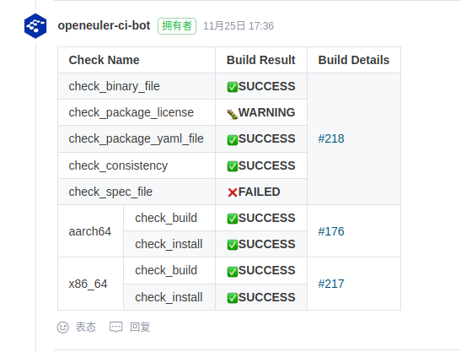
openEuler合规治理成果-社区治理
代码仓
已规范项目许可证、版权声明
已初步具备片段引用治理能力
软件包仓
已实现SPEC文件许可证声明与源码声明一致性门禁检查
软件包仓仍需进一步更细粒度治理，为此需要梳理软件包组件引用情况，从而确定开源合规治理策略和切入点

Slide 9
软件包组件引用情况分析

Slide 10
软件包内部成分分析
软件源代码包
其他组件源代码包
vendor包
patch文件
SPEC打包文件
配置文件
软件包仓每个仓库或操作系统发行版提供的src包解压后，可能会存在上述每类不定项个成分，这些成分满足了功能业务需求的同时，可能会从不同来源、以不同形式引入与目标打包软件版权和开源许可不同的成分，这也为开源合规治理带来了更大的复杂度。

Slide 11
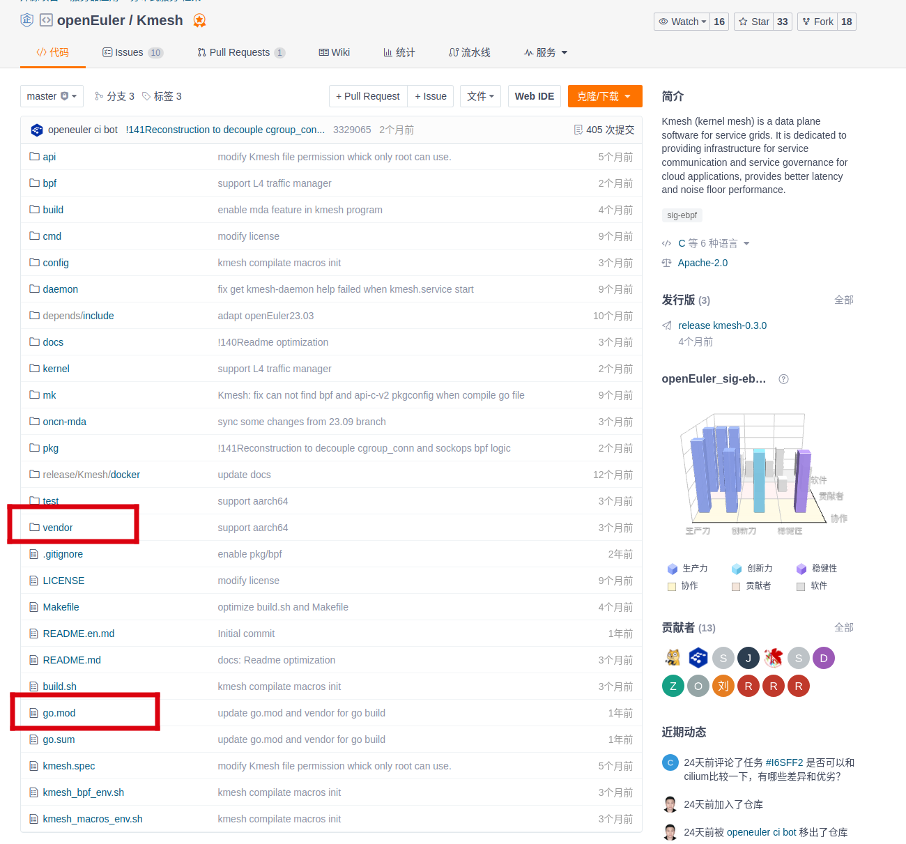
软件源代码包引用情况
片段引用
文件引用
组件引用-Vendor
组件引用-包配置管理文件

Slide 12
SPEC打包文件引用情况
编译工具链
编译工具链
静态链接库
静态链接库
动态链接库
高级语言运行时、运行环境（python、jdk等）
编译接口文件/头文件
高级语言编译依赖包（golang、rust等）
高级语言编译依赖包（golang、rust等）
二进制可执行文件
高级语言运行依赖包（python、perl等解释性语言）
构建依赖
运行依赖

Slide 13
Patch文件引用情况
Patch来源 Patch引入组件 | 自研 | 上游项目 补丁回合 | 第三方补丁引入
片段引用
文件引用
组件引用

Slide 14
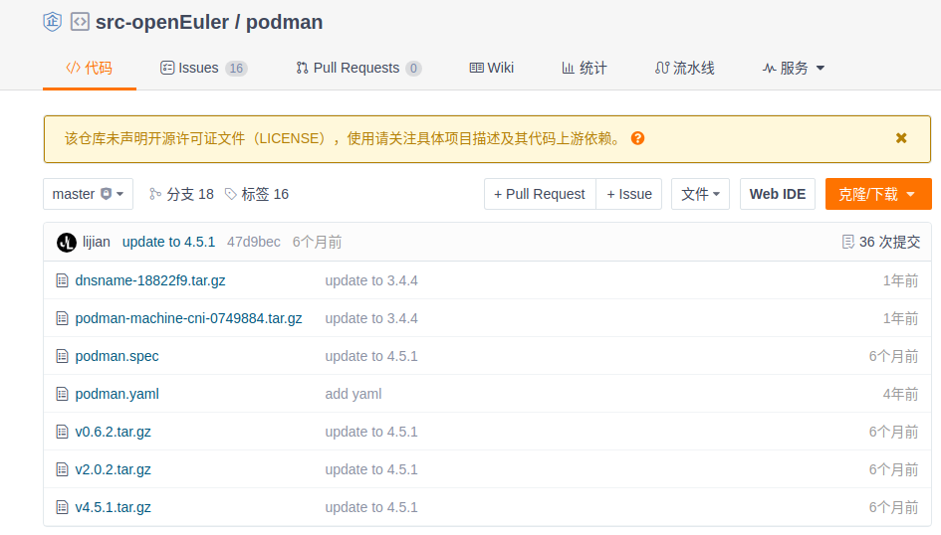
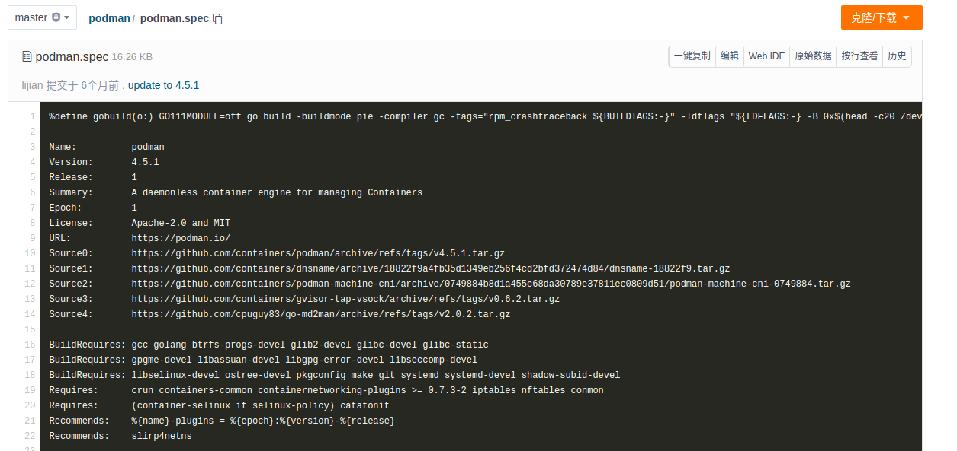
其他组件源代码包引用情况
组件引用-Vendor
组件引用-包配置管理文件
片段引用
文件引用
理论上操作系统软件包中只应当存在一份源代码包，然而开发过程中存在此现象，应当判断该引入组件源代码包作用，最佳实践该组件应当单独作为软件包引入社区。

Slide 15
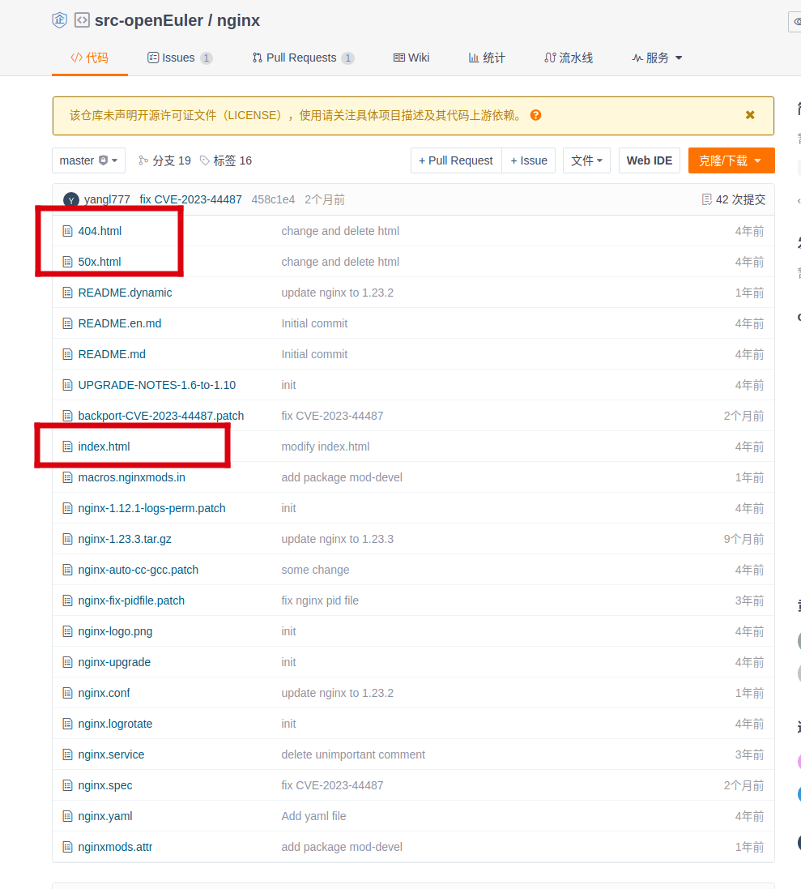
配置文件引用情况
绝大多数情况配置文件不作为版权及开源许可的声索依据，不会引入新的版权或开源许可证问题，但需考虑部分特殊情况可能会涉及商标等问题。

Slide 16
Vendor包引用情况
Vendor1
片段引用
文件引用
组件引用
Vendor2
Vendor3
……
理论上操作系统软件包中应当将目标软件所需vendor同样打包，转换为软件包依赖，然而开发过程中存在此现象，如golang、rust等语言社区目前无组件引入计划，应用软件打包只能以开发者自行压缩Vendor目录的形式提供。此种方式对安全和开源合规造成较大隐患。

Slide 17
治理边界讨论

Slide 18
抛砖引玉
1.社区对操作系统软件包引入组件的开源合规治理边界？
2.社区软件包开源合规治理与功能业务需求冲突时该如何平衡？（例如vendor打包问题）
3.开源合规治理中检测到问题由上游引入，该如何处理？

Slide 19
THANKS

